Slide 1
Science (tropisme)

Slide 2
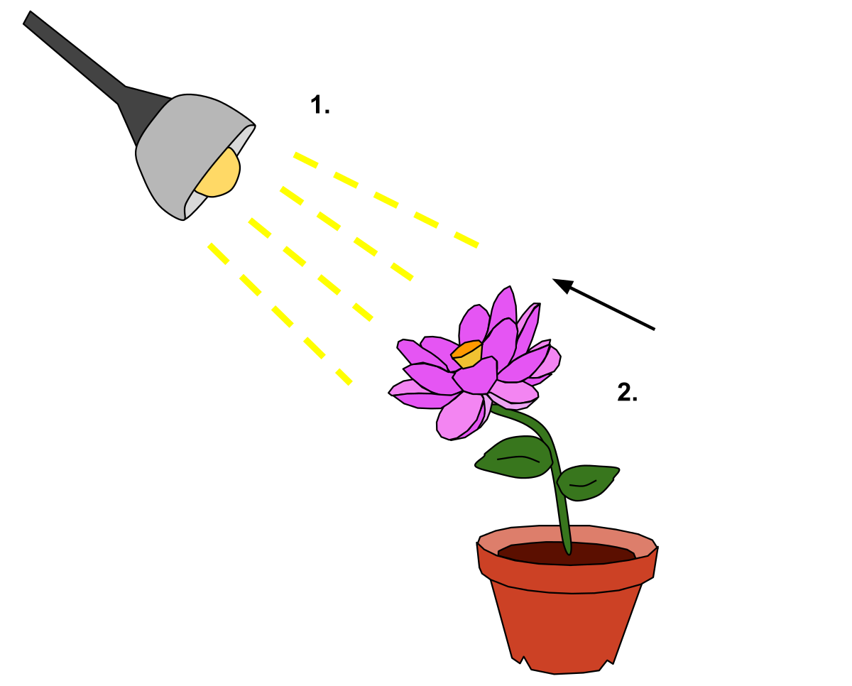
Phototropisme

Slide 3
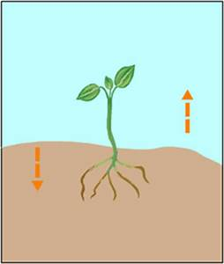
Géotropisme

Slide 4
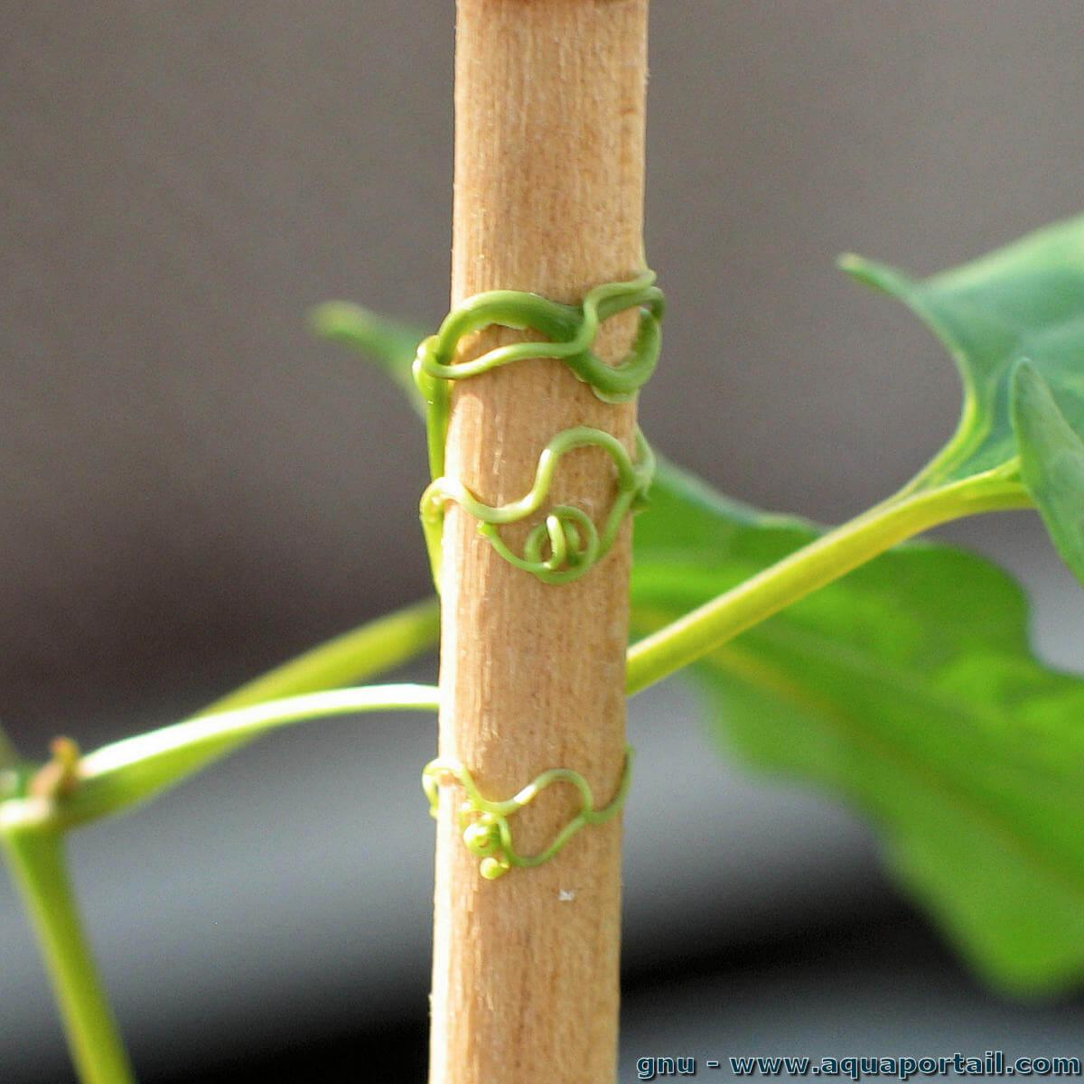
Thigmotropisme

Slide 5
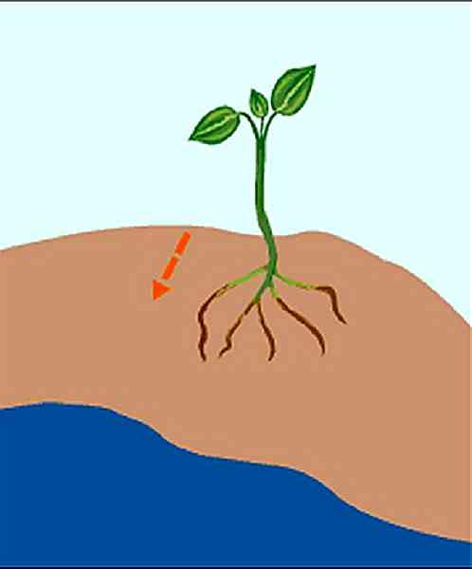
Hydrotropisme

